Slide 1
PRAKTIKUM SISTEM REPRODUKSI PRIA
dr.kartika lilisantosa

Slide 2
DIGITAL RECTAL EXAMINATION/ RECTAL TOUCHE’
TUJUAN: pemeriksaan genitourinari dan rectum untuk deteksi penyakit di pelvic
Indikasin:
Pemeriksaan prostat (terutama jika terdapat keluhan obstruksi urin)
Jika terdapat keluhan perdarahan rectum
Konstipasi
Untuk pemeriksaan uterus dan cervix jika pemeriksaan vaginal tidak dapat dilakukan

Slide 3
CONTOH KASUS
Seorang pria usia 70 tahun datang ke RS dengan keluhan kesulitan untuk kencing dan perasaan belum selesai setelah kencing sejak 3 minggu yang lalu. Pasien juga merasa sering kencing yang melebihi normal. Pada pemeriksaan, tanda vital normal. Pada pemeriksaan fisik tidak ada trauma pada anogenital, tidak nyeri, tidak ada hemorrhoid.
Pemriksaan: Rectal Touche’

Slide 4
Persiapan prosedur:
Penjelasan mengenai prosedur kepada pasien
Kemungkinan yang dirasakan pasien saat pemeriksaan, misalnya tidak nyaman tetapi tidak sakit, perasaan rectal penuh dengan keinginan defekasi
Persiapan alat:
Sarung tangan (tidak perlu steril)
Lubricant
Cahaya
gauza

Slide 5
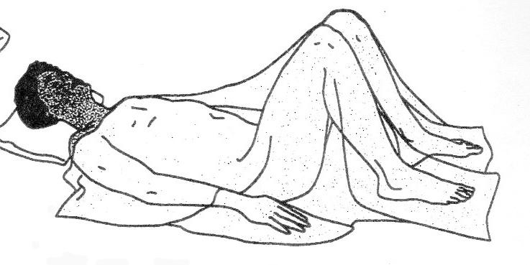
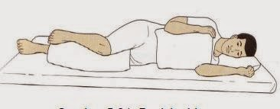
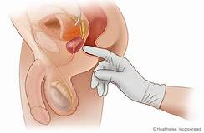
Posisi:
Lithotomy position : dapat memeriksa lebih akurat organ pelvis pada wanita dan anterior rectum
Lateral decubitus/ Sim’s position: jika pasien terlalu lemah
Proctologic (knee chest or prone jackknife: dapat memeriksa lebih akurat perineum dan rektum
Prosedur:
Pemeriksaan dimulai dengan inspeksi anal dari luar menggunakan cahaya
Observasi tonus anal saat relaksasi dan kontraksi volunter
Pasien diminta untuk mengedan menggunakan otot abdomen, pemeriksa memperhatikan prolaps hemoroid ataupun penonjolan lainnya (prolaps rectal dan tumor)
Jari telunjuk kanan pemeriksa dengan menggunakan handscoen dan terlubrikasi K-Y jelly menyentuh anal
Evaluasi ampula rectal
Palpasi mukus dan rectal
Palpasi prostat

Slide 6
Penilaian prostat:
Pembesaran ada atau tidak, simetris atau tidak
Konsistensi : keras atau kenyal
Nodul ada atau tidak
Sulcus rata atau teraba
Krepitasi ada atau tidak

Slide 7
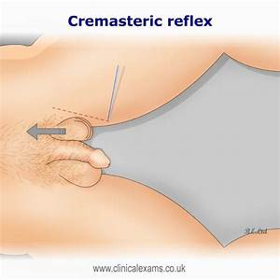
REFLEKS KREMASTER
Menggoreskan paha bagian dalam bawah
Normal : (+) skrotum sisi yang sama naik/konstriksi (L1-2)
(-) pada torsio testis

Slide 8
istilah
Nokturia
Poliuria
Oligouria
Anuria
Disuria

